Slide 1
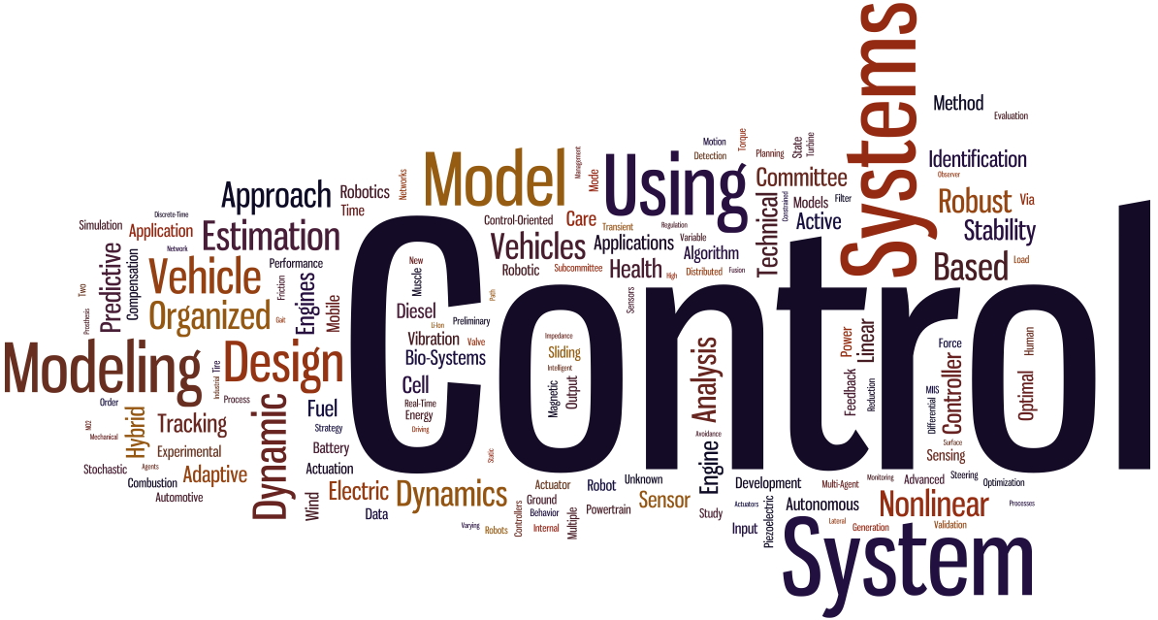






Anumat Engkaninan

Slide 2
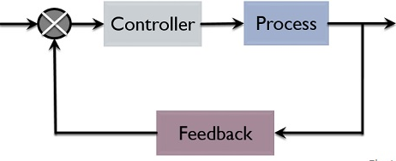
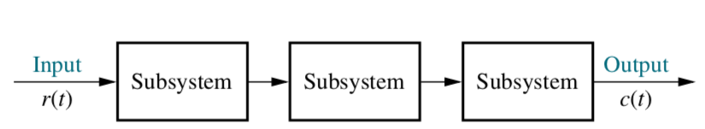
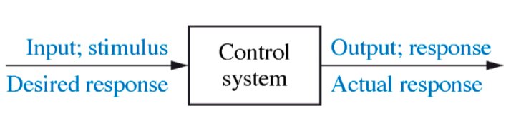
ระบบควบคุม (Control System)
ระบบ(System) หมายถึง กลุ่มของส่วนประกอบหรือระบบย่อยๆที่มาเชื่อมประกอบกันเพื่อทำงานหรือมีหน้าที่อย่างใดอย่างหนึ่งให้ได้ผลลัพหรือผลตอบสนองตามที่ต้องการ
ระบบควบคุม(Control System) หมายถึง ระบบที่ปริมาณทาง Ouput หรือ ผลตอบสนอง ถูกควบคุมโดยการเปลี่ยนแปลงค่าทาง Input เพื่อให้ได้ผลตอบสนองเป็นไปตามที่ต้องการ
ระบบควบคุมแบ่งได้เป็นสองกลุ่มใหญ่ คือ
ระบบควบคุมแบบเปิด (Open-loop System)
ระบบควบคุมแบบปิด (Close-loop System)

Slide 3
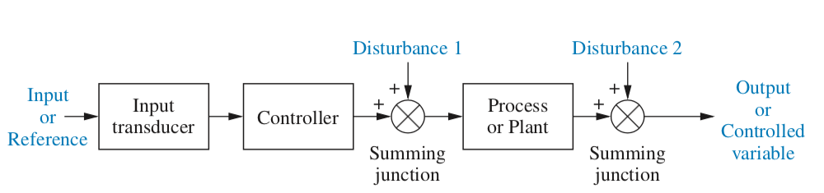
ระบบควบคุม (Control System)
ระบบควบคุมแบบเปิด คือ ระบบกายภาพไดๆ ที่ Output ไม่ได้ถูกปรับแก้ให้ถูกต้องตามที่ต้องการโดยอัตโนมัติเมื่อเกิดค่าผิดผลาดที่ Output หมายความว่า Output ไม่มีผลต่อการควบคุมระบบนั่นเอง
^{Open-Loop Systems}

Slide 4
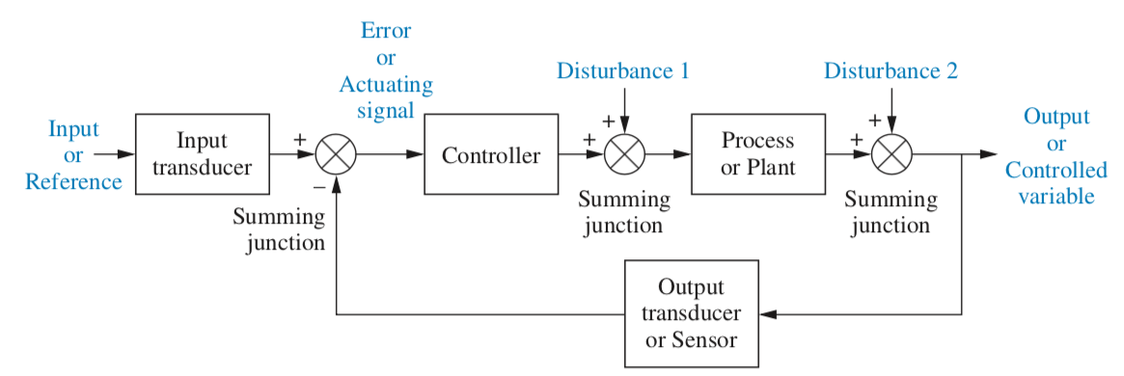
ระบบควบคุม (Control System)
ระบบควบคุมแบบปิด หรือ ระบบควบคุมแบบป้อนกลับ คือ ระบบที่ปริมาณทาง Output ถูกป้อนกลับมาทางอินพุท ส่งผลต่อปริมาณทาง Input ของระบบ เป้าหมายเพื่อที่จะรักษาปริมาณทาง Output ให้คงไว้ตามปริมาณทาง Input ที่ต้องการ
คอมพิวเตอร์ หรือ ไมโครคอนโทรเลอร์
Closed-Loop (Feedback Control) Systems

Slide 5
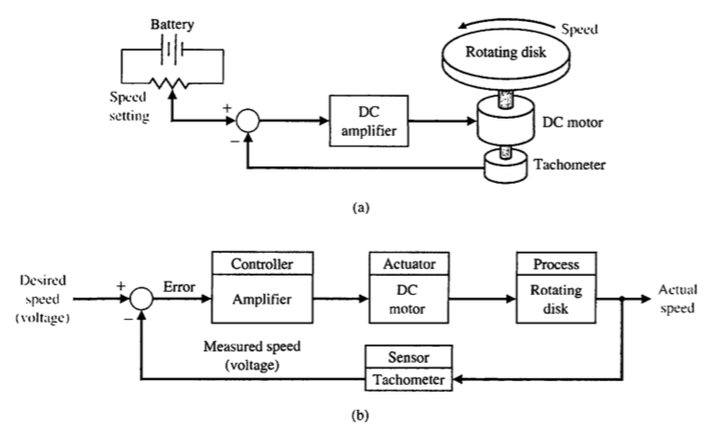
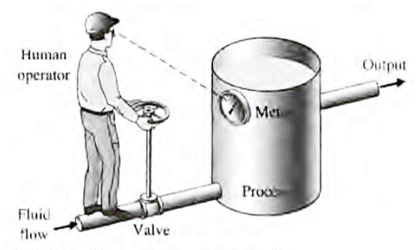
ระบบควบคุม (Control System)
ตัวอย่างระบบควบคุมแบบปิด

Slide 6
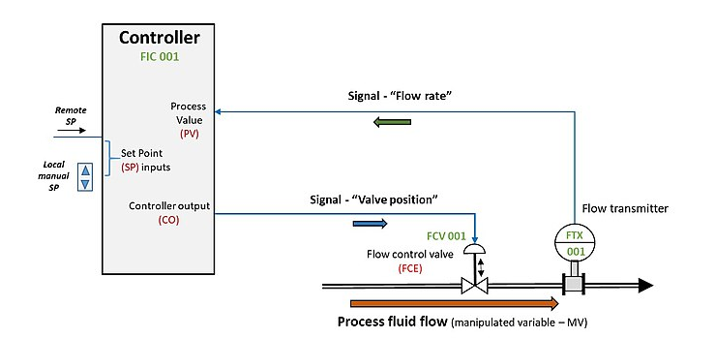
ระบบควบคุม (Control System)
ตัวอย่างระบบควบคุมแบบปิด

Slide 7
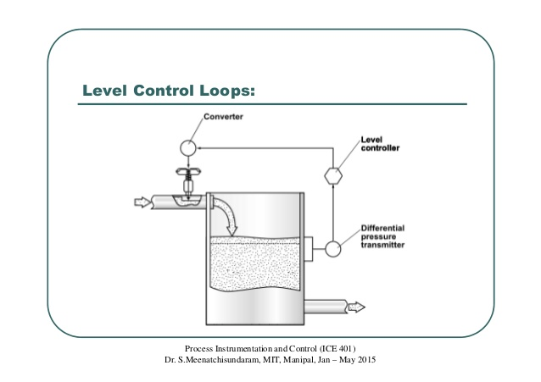
ระบบควบคุม (Control System)
ตัวอย่างระบบควบคุมแบบปิด

Slide 8
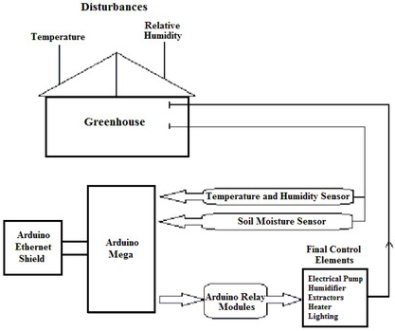
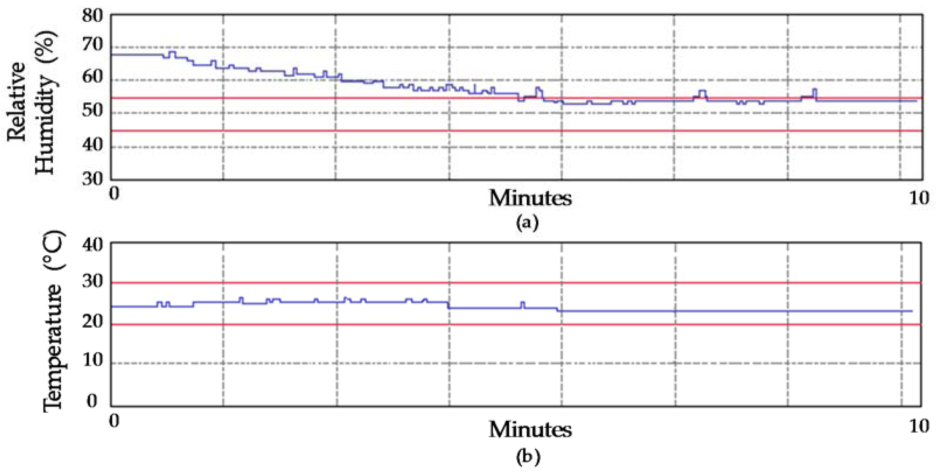
ระบบควบคุม (Control System)
ตัวอย่างระบบควบคุมแบบปิด
Low-Cost Fuzzy Logic Control for Greenhouse Environments with Web Monitoring by Carlos Robles Algarín

Slide 9
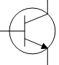
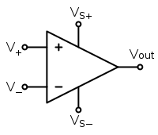
ระบบควบคุม (Control System)
หน่วยความจำ
0-5 v
01001011
Micro
controller
11011010
0-5 v
ขยายสัญญาณ
ระบบ system
A/D
D/A
ระบบที่ต้องการควบคุม เช่น เครื่องทำความร้อน มอเตอร์ เป็นต้น
อุปกรณ์อินพุต
อุปกรณ์แสดงผล
ปรับสภาพสัญญาณ
ปริมาณทางไฟฟ้า เช่น แรงดันไฟฟ้า
Sensor Transducer
ปริมาณทางฟิสิกส์ เช่น ความร้อน ความเร็ว ระยะทาง มุม ความดัน เป็นต้น

Slide 10
ระบบควบคุม (Control System)

Slide 11
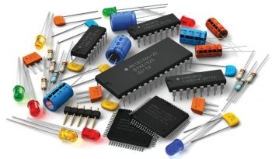
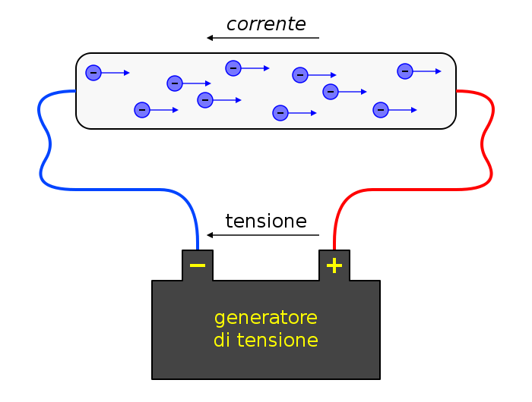
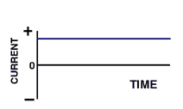
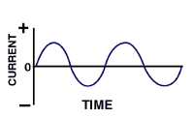
ไฟฟ้าและอิเล็คทรอนิกส์เบื้องต้น
กระแสไฟฟ้า คือ อัตราการไหลของประจุในหนึ่งหน่วยเวลา ใช้สัญลักษณ์ I หรือ i มีหน่วยเป็น แอมแปร์(Ampere, A)
ไฟฟ้ากระแสตรง (DC) - ประจุไฟฟ้าจะเคลื่อนที่ไปในทิศทางเดียว
ไฟฟ้ากระแสสลับ (AC) - ประจุไฟฟ้าจะเคลื่อนที่กลับทิศไปมาอยู่ตลอดเวลา
(1 เฟส)

Slide 12
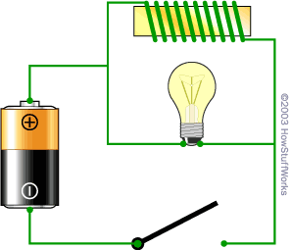
ไฟฟ้าและอิเล็คทรอนิกส์เบื้องต้น
แรงดันไฟฟ้า, ความต่างศักย์ไฟฟ้า, แรงเคลื่อนไฟฟ้า (Voltage)คือ พลังงานที่ใช้ในการเคลื่อนย้าย ประจุไฟฟ้า 1 หน่วย จากขั้วหนึ่งผ่านอุปกรณ์ไฟฟ้าไปยังอีกขั้วหนึ่ง ใช้สัญลักษณ์ v หรือ v มีหน่วยเป็น โวลต์ (Volt, V)
วงจรเปิด (open circuit, o.c.) -กระแสไม่สามารถไหลได้
วงจรปิด (close circuit c.c.) – ครบวงจร กระแสไหลได้
ลัดวงจร (short circuit, s.c.) - กระแสสูงมาก ทำให้อุปกรณ์ไฟฟ้าเสียหาย
การป้องกัน - ต่อฟิวส์ (fuse) หรือ ตัวตัดวงจร (circuit breaker)
A
+
E = 5 V
_
B

Slide 13
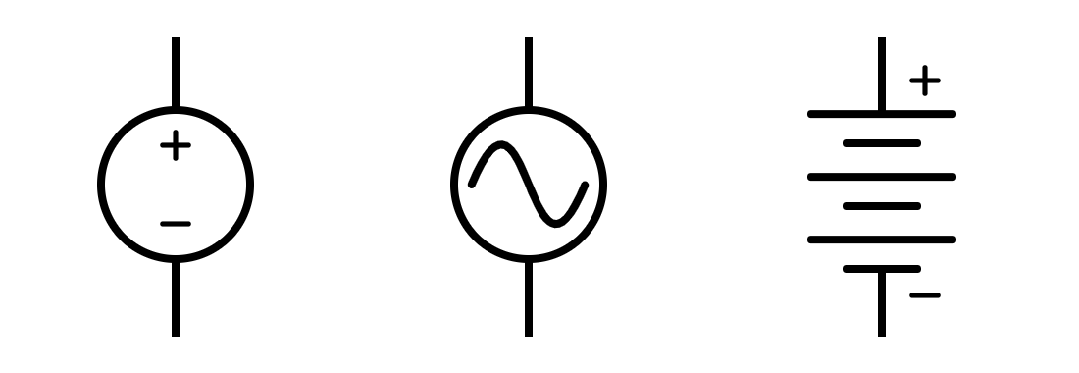
ไฟฟ้าและอิเล็คทรอนิกส์เบื้องต้น
แหล่งกำเนิดไฟฟ้า
แหล่งกำเนิดไฟฟ้ากระแสสลับ (AC source) เช่น ไฟบ้าน 220v , จากเครื่องกําเนิดไฟฟ้า เป็นต้น
แหล่งกำเนิดไฟฟ้ากระแสตรง เช่น แบตเตอร์รี่, solar cell

Slide 14
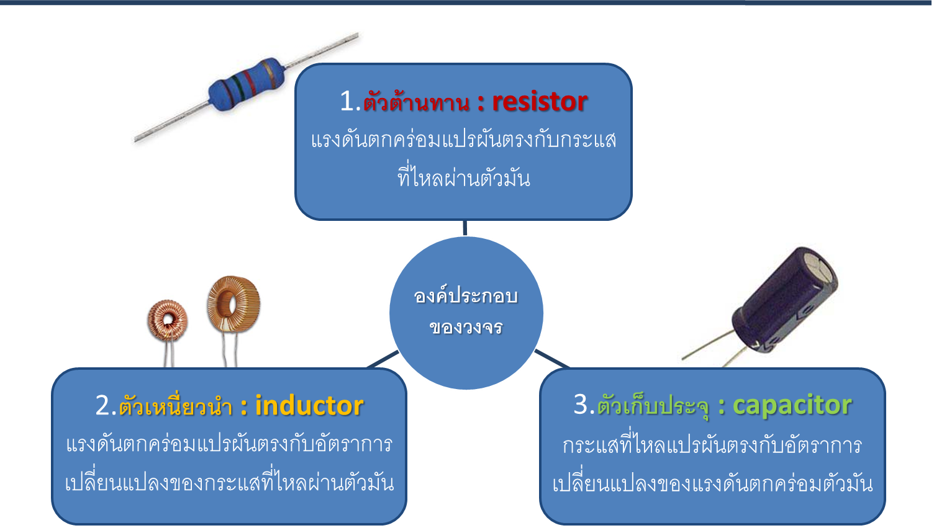
ไฟฟ้าและอิเล็คทรอนิกส์เบื้องต้น

Slide 15
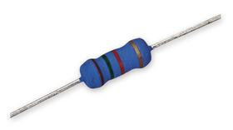
ไฟฟ้าและอิเล็คทรอนิกส์เบื้องต้น
ตัวต้านทาน : resistor แรงดันตกคร่อมแปรผันตรง e กับกระแส i ที่ไหลผ่านตัวมันเขียนเป็นสมการได้
โวลต์
R : ความต้านทาน(resistance) หน่วย โอห์ม(ohm) และเรียกความสัมพันธ์ตามสมการนี้ว่า “กฎของโอห์ม” (Ohm’s law)
สัญลักษณ์
a
b
+
-

Slide 16
ไฟฟ้าและอิเล็คทรอนิกส์เบื้องต้น
พลังงานไฟฟ้าที่แหล่งจ่ายให้กับโหลดเพื่อเคลื่อนย้ายประจุ = ผลคูณของแรงดันไฟฟ้ากับจำนวนประจุ
ถ้าพลังงานมีค่าคงที่ ค่ากำลังหรือพลังงานไฟฟ้าต่อหน่วยเวลาจะเป็น
วัตต์ หรือ จูล/วินาที
ดังนั้นกำลังไฟฟ้า(Electrical Power) หมายถึง พลังงานไฟฟ้าที่ เครื่องใช้ไฟฟ้าได้ใช้ไปใน เวลา 1 วินาที
หรือก็คือ เวลา 1 วินาทีถ้า E และ I มีค่าคงที่ตลอดช่วงเวลา t วินาที พลังงานทั้งหมดที่เครื่องใช้ไฟฟ้าได้รับเท่ากับ
วัตต์-วินาที หรือ จูล

Slide 17
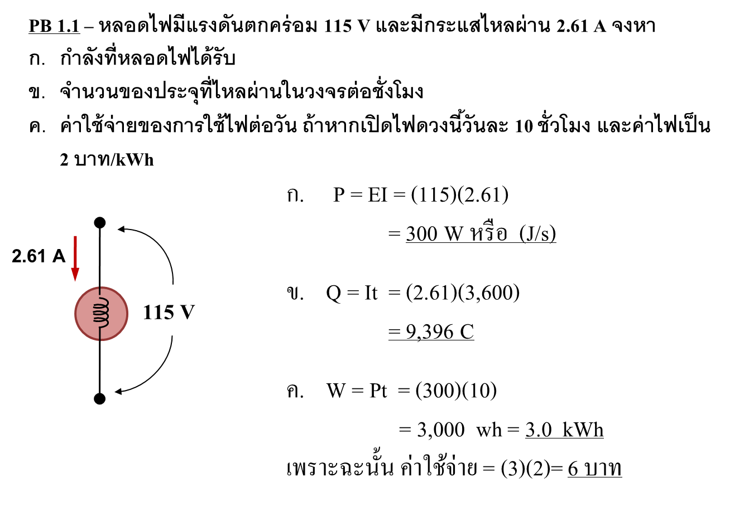
ไฟฟ้าและอิเล็คทรอนิกส์เบื้องต้น

Slide 18
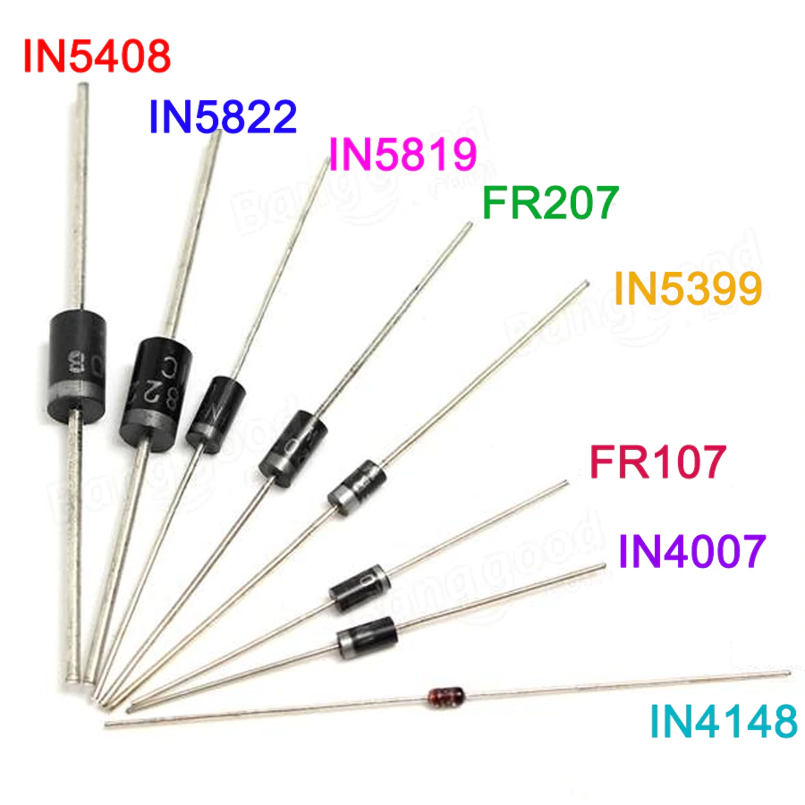
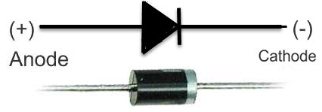
อุปกรณ์อิเล็กทรอนิกส์
ไดโอด(Diode) รอยต่อ พี-เอ็น ของสารกึ่งตัวนำซิลิคอน ได้พัฒนามาเป็นอุปกรณ์อิเล็กทรอนิกส์ เรียกว่า
ไดโอด ไดโอดมี 2 ขั้ว ขั้วที่ชิ้นสารชนิดพี เรียกว่า แอโนด Anode : (A)และขั้วที่ชิ้นสารชนิด เอ็นเรียกว่า แคโทด (Cathode : K) คุณสมบัติของไดโอด
1. เมื่อได้รับไบแอสกลับไดโอดจะไม่นำกระแส
2. เมื่อได้รับไบแอสตรง ที่แรงดันมากกว่า 0.6V ไดโอดจะนำกระแสได้

Slide 19
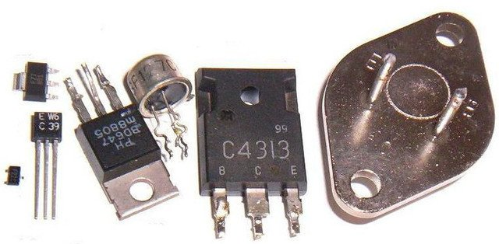
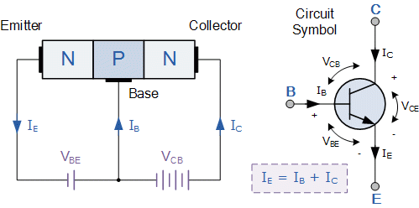
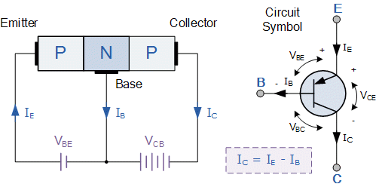
อุปกรณ์อิเล็กทรอนิกส์
ทรานซิสเตอร์ชนิดสองรอยต่อ หรือ BJT คือ อุปกรณ์สารกึ่งตัวนำที่ประกอบไปด้วยสารกึ่งตัวนำชนิดพีและเอ็นต่อกันจำนวน 3 ชั้น เกิดรอยต่อ 2 รอยต่อ มี 2 ชนิด คือ NPN และ PNP

Slide 20
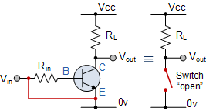
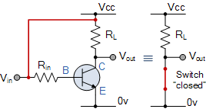
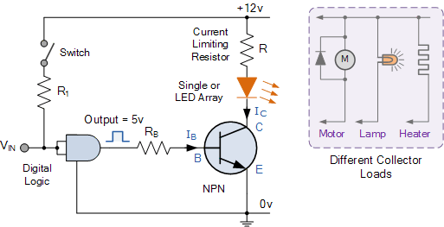
อุปกรณ์อิเล็กทรอนิกส์
ทรานซิสเตอร์ชนิดสองรอยต่อ หรือ BJT ทำงานเป็นสวิซต์

Slide 21
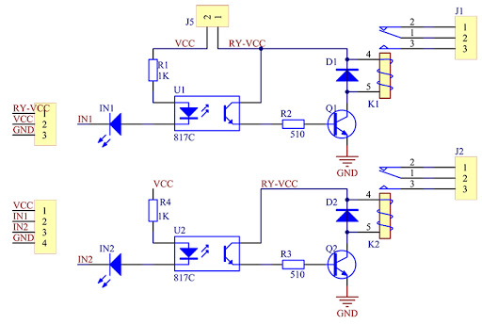
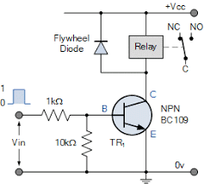
อุปกรณ์อิเล็กทรอนิกส์
ตัวอย่างทรานซิสเตอร์ทำงานเป็นสวิซต์

Slide 22
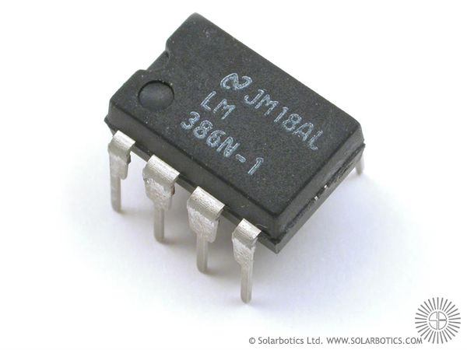
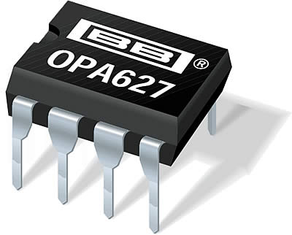
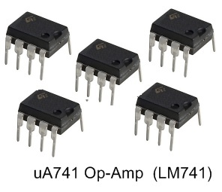
อุปกรณ์อิเล็กทรอนิกส์
ออปแอมป์ (Operation Amplifier, Op-Amp) หรือวงจรขยายเชิงดำเนินการ เป็นอุปกรณ์วงจรรวมหรือไอซีประเภทเชิงเส้น (Linear Integrated Circuit) ซึ่งมีการนำไปใช้ในงาประยุกต์ต่าง ๆ อย่างกว้างขวาง ในการปรับสภาพสัญญาณไฟฟ้า

Slide 23
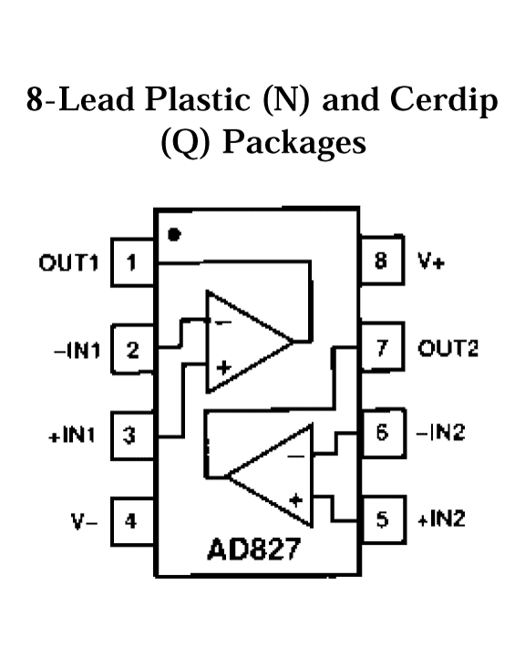
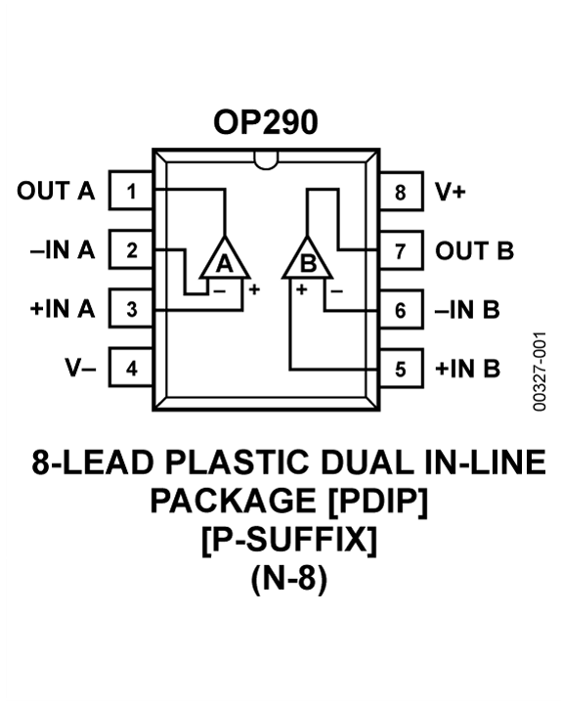
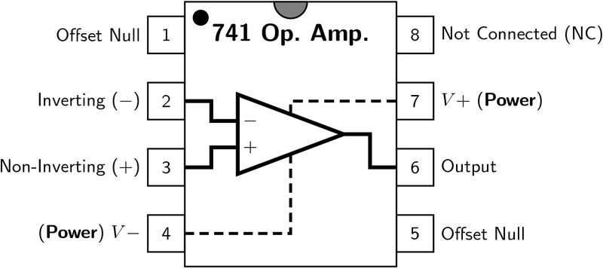
อุปกรณ์อิเล็กทรอนิกส์
ตัวอย่างไอซีออปแอมป์เบอร์ต่างๆ
CPE-KU-KPS

Slide 24
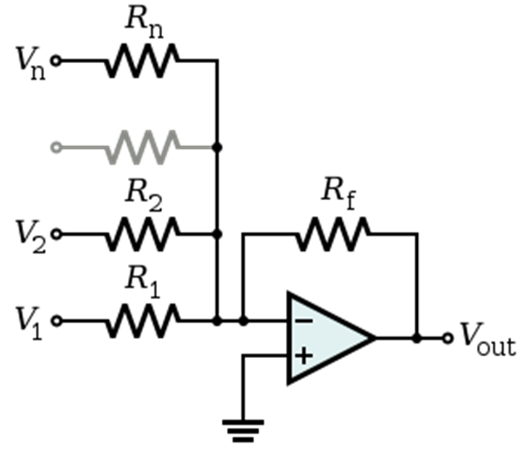
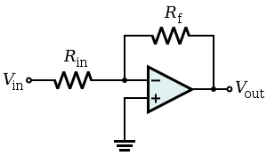
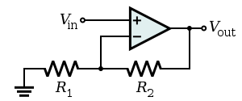
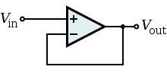
อุปกรณ์อิเล็กทรอนิกส์
การต่อใช้งานไอซีออปแอมป์
Summing Amplifier
Inverter Amplifier
VOLTAGE FOLLOWER
Non-Inverting Amplifier
CPE-KU-KPS

Slide 25
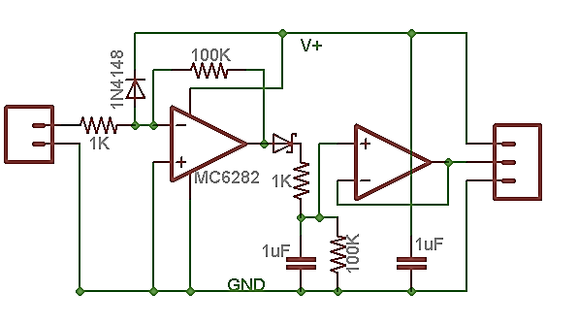
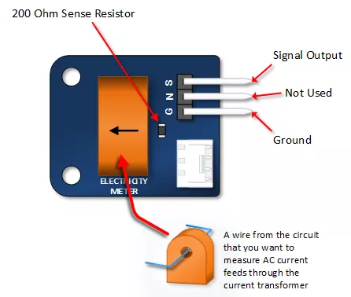
อุปกรณ์อิเล็กทรอนิกส์
ตัวอย่างการใช้งานออปแอมป์ปรับสัญญาณเซ็นเซอร์กระแสไฟฟ้า

Slide 26
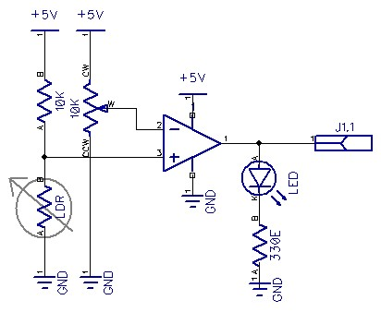
อุปกรณ์อิเล็กทรอนิกส์
ตัวอย่างการใช้งานออปแอมป์ปรับสัญญาณเซ็นเซอร์แสง

Slide 27
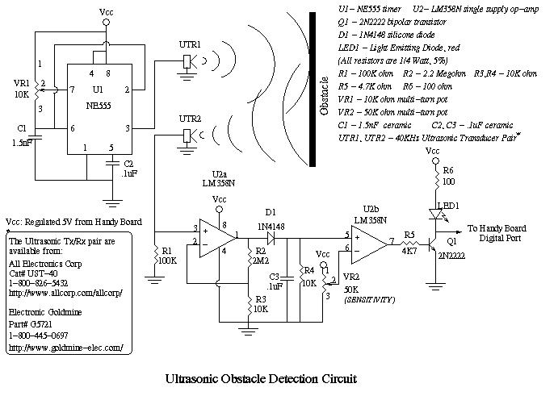
อุปกรณ์อิเล็กทรอนิกส์
ตัวอย่างการใช้งานออปแอมป์ปรับสัญญาณเซ็นเซอร์

Slide 28
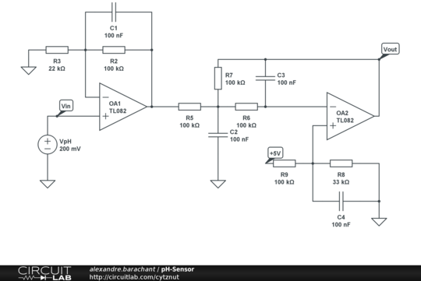
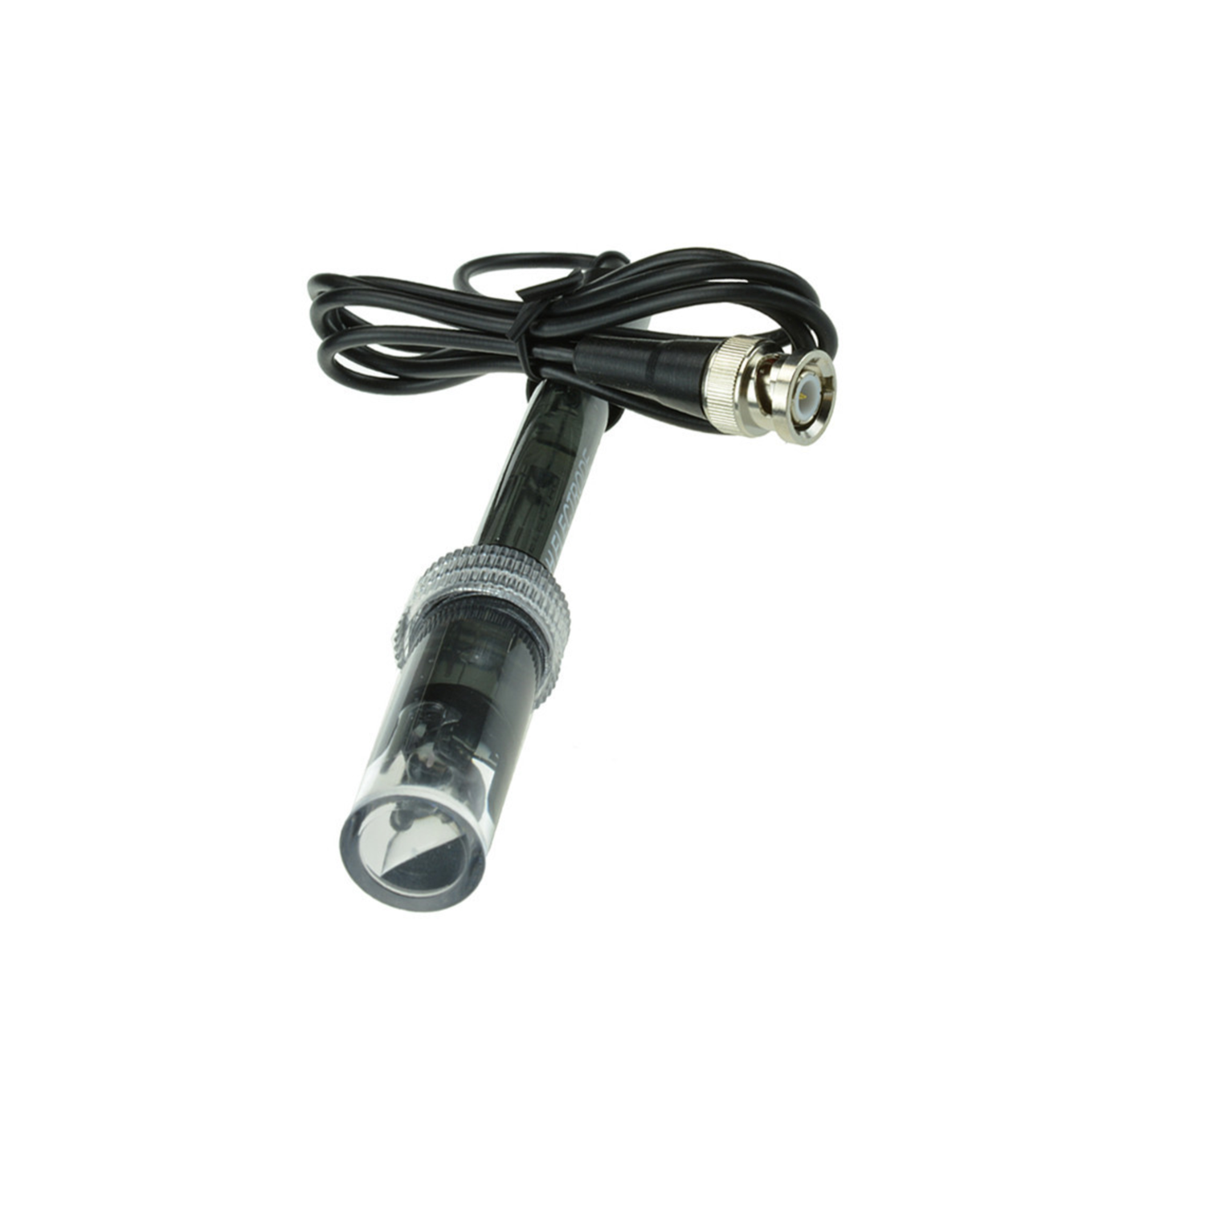
อุปกรณ์อิเล็กทรอนิกส์
ตัวอย่างการใช้งานออปแอมป์ปรับสัญญาณ pHเซ็นเซอร์

Slide 29
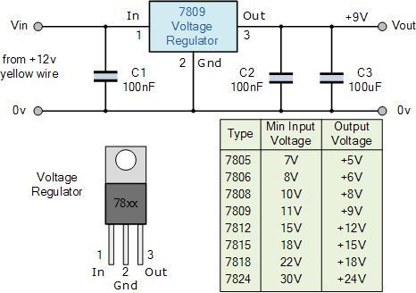
อุปกรณ์อิเล็กทรอนิกส์
ไอ.ซี.คุมค่าแรงดัน (IC voltage regulators) 78XX, 79XX, LM317, และ LM337 คือ ไอซีที่ทำหน้าที่ควบคุมแรงดันด้านเอาท์พุทให้คงที่

Slide 30

Transducer and Sensors
ทรานสดิวเซอร์
คือ อุปกรณ์แปลงข้อมูลหรือพลังงานแบบต่าง ๆ ให้เป็นข้อมูลหรือพลังงานไฟฟ้า หรืออุปกรณ์ที่ทำหน้าที่เปลี่ยนพลังงานจากรูปแบบหนึ่งเป็นอีกรูปแบบหนึ่ง อาจรวมถึงอุปกรณ์ตรวจจับและส่วนปรับแต่งสัญญาณ
เซนเซอร์
คือตัวอุปกรณ์รับรู้ในระบบการวัด ใช้ตรวจจับหรือรับรู้การเปลี่ยนแปลงของปริมาณทางกายภาพต่าง ๆ เช่น ความร้อน การไหล แสง เสียง ความดัน เป็นต้น แล้วเปลี่ยนให้อยู่ในรูปของสัญญาณไฟฟ้าหรือข้อมูลที่สอดคล้องกับปริมาณทางกายภาพที่วัดอยู่

Slide 31
ข้อพิจารณาการเลือก Sensors
ความแน่นอน (Accuracy)
ความแน่นอนกำหนดเป็นเครื่องวัดการแสดงค่าเข้าใกล้ค่าทางด้านเอาต์พุต ซึ่งเป็นค่าจริงของจำนวนวัดมากที่สุด หรือค่าผิดพลาดสูงสุดจากอุปกรณ์นั้น สามารถแบ่งได้ตามลักษณะต่อไปนี้
แบ่งตามตัวแปรที่ถูกวัด : ความแน่นอนค่า ±0.5°C หมายความว่าจะมีความไม่แน่นอนเป็น ±0.5°C ในการวัดค่าอุณหภูมิใดๆ
คิดเป็นเปอร์เซ็นต์ Full scal ต่อการอ่านค่าของเครื่องมือวัด : ความแน่นอน ± 2% FS หมายถึง มิเตอร์มีย่านวัด 5 โวลต์เต็มสเกล ความไม่แน่นอนในการวัดใดๆ จะเป็น ± 0.01 โวลต์

Slide 32
ข้อพิจารณาการเลือก Sensors
ความแน่นอน (Accuracy)
คิดเป็นเปอร์เซ็นต์ของย่านวัด(Span) เป็นเปอร์เซ็นต์ของย่านในการอ่านค่าจากการวัดที่สามารถวัดได้ : อุปกรณ์ที่วัดค่าได้ ± 2% ของ span สำหรับแรงเคลื่อนที่อยู่ในย่าน 10-40psi จะมีความแน่นอนเป็น ± 0.02(40-10)= ± 0.6psi
คิดเป็นเปอร์เซ็นต์ของค่าที่อ่านได้จริง : ± 0.1% ของการอ่านค่าจริงจากเซ็นเซอร์ จะมีความไม่แน่นอนในการอ่านเป็น 1 v เมื่ออ่านได้ 100 v

Slide 33
ข้อพิจารณาการเลือก Sensors
ความละเอียด(Resolution)
กำหนดเป็นการเพิ่มค่าที่เล็กที่สุดที่สามารถตรวจวัดได้โดยเซ็นเซอร์ เซ็นเซอร์ที่มีความละเอียดสูงจึงสามารถตรวจจับการเปลี่ยนแปลงอินพุตได้ใกล้เคียงค่าจริงที่สุดเท่าที่เป็นไปได้ เช่น
เซนเซอร์วัดความชื้น 0-80% มีความละเอียดของการวัดเป็น 0.5% หมายความว่า เซ็นเซอร์นี้สามารถวัดได้ละเอียดเป็น 0.5 1 1.5 2 …..
ตัวอยาง pH sensor
PHช่วง: 0-14 PH อุณหภูมิทำงาน : 0-60 ℃, Accuracy: 7 ± 0.5PH , Resolution: 0.2PH

Slide 34

เซ็นเซอร์สำหรับการเกษตร
เซนเซอร์วัด
ความชื้นและ
อุณหภูมิ

Slide 35
เซ็นเซอร์สำหรับการเกษตร
Sensor | Voltage | i2c address | temperature accuracy | RH accuracy
AHT10 AHT15 AHT20 | 1.8-3.6v | 0x38/39 | ±0.3°C | ±2%
AM2302 AM2320 | 3.1-5.5v 3.1-5.5v | - 0x5c | ±0.5°C ±0.5°C | ±2% ±3%
BME280 BME680 | 1.71-3.6v | 0x76/77 | ±0.5°C | ±3%
DHT11 DHT12 | 2.7-5.5v | - / 0x5c | ±2°C | ±5%
HDC1080 | 2.7-5.5v | 0x40 | ±0.2°C | ±2%
HDC2080 | 1.62-3.6v | 0x40/41 | ±0.2°C | ±2%
HTU21d | 1.5v-3.6v | 0x40 | ±0.3°C | ±3%
SHT20 SHT21 SHT25 | 2.1-3.6v | 0x40/41 | ±0.3°C ±0.3°C ±0.2°C | ±3% ±2% ±1.8%

Slide 36

เซ็นเซอร์สำหรับการเกษตร
เซนเซอร์วัดความดัน ความชื้นและอุณหภูมิ

Slide 37

เซ็นเซอร์สำหรับการเกษตร
เซนเซอร์วัดความชื้นและอุณหภูมิในดิน

Slide 38

เซ็นเซอร์สำหรับการเกษตร
เซ็นเซอร์วัดการไหลของน้ำในท่อ

Slide 39

เซ็นเซอร์สำหรับการเกษตร
เซ็นเซอร์วัดคุณภาพน้ำ

Slide 40

เซ็นเซอร์สำหรับการเกษตร
เซ็นเซอร์วัดแสง

Slide 41


เซ็นเซอร์สำหรับการเกษตร
สถานีตรวจอากาศ

Slide 42


การใช้ I/O pin Node MCU
NodeMCU V1.0

Slide 43
การใช้ I/O pin Node MCU
ขาที่เหมาะจะทำเป็น input (จากมากไปน้อย) |  |  | ขาที่เหมาะจะทำเป็น output (จากมากไปน้อย)
Board Label | Pin Number | หมายเหตุ | Board Label | Pin Number | หมายเหตุ
D1 | 5 |  | D1 | 5
D2 | 4 |  | D2 | 4
D5 | 14 |  | D5 | 14
D6 | 12 |  | D6 | 12
D7 | 13 |  | D7 | 13
D0 | 16 | high เมื่อบูต | D8 | 15 | บูตไม่ได้ถ้าขานี้ high
SD2 | 9 | high เมื่อบูต
SD3 | 10 | high เมื่อบูต
RX | 3 | high เมื่อบูต

Slide 44


ภาคปฎิบัติวัดพลังงานไฟฟ้า
การทดลองที่ 1
Specifications:
1. Working voltage: 80 ~ 260VAC
2. Test Voltage: 80 ~ 260VAC
2. Rated power: 100A / 22000W
3. Operating frequency: 45-65Hz
4. Measurement accuracy: 1.0

Slide 45

ภาคปฎิบัติวัดพลังงานไฟฟ้า
การทดลองที่ 1
วงจรการทดลองที่ 1

Slide 46

ภาคปฎิบัติวัดพลังงานไฟฟ้า
การทดลองที่ 1
โปรแกรม power1.ino
shorturl.at/ijlGQ

Slide 47

ภาคปฎิบัติวัดพลังงานไฟฟ้า
การทดลองที่ 1

Slide 48
ภาคปฎิบัติวัดพลังงานไฟฟ้า
การทดลองที่ 1
แบบฝึกหัดการทดลองที่ 1 : ให้นำค่าต่างๆที่วัดได้ ไปแสดงออกที่ blynk ด้วย widget ต่างๆ
การบ้าน : หาวิธีคำนวนค่าไฟจากค่าทางไฟฟ้าที่วัดได้

Slide 49

ภาคปฎิบัติ การวัดอัตราการไหล
การทดลองที่ 2
Model: YF-S201
Sensor Type: Hall effect
Working Voltage: 5 to 18V DC (min tested working voltage 4.5V)
Max current draw: 15mA @ 5V
Output Type: 5V TTL
Working Flow Rate: 1 to 30 Liters/Minute
Working Temperature range: -25 to +80℃
Working Humidity Range: 35%-80% RH
Accuracy: ±10%
Maximum water pressure: 2.0 MPa
Output duty cycle: 50% +-10%
Output rise time: 0.04us
Output fall time: 0.18us
Flow rate pulse characteristics: Frequency (Hz) = 7.5 * Flow rate (L/min)
Pulses per Liter: 450
Durability: minimum 300,000 cycles
1/2" nominal pipe connections, 0.78" outer diameter, 1/2" of thread
Red wire : +5V
Black wire : GND
Yellow wire : PWM output.

Slide 50

ภาคปฎิบัติ การวัดอัตราการไหล
การทดลองที่ 2
Model: YF-S201
Sensor Type: Hall effect
Working Voltage: 5 to 18V DC (min tested working voltage 4.5V)
Max current draw: 15mA @ 5V
Output Type: 5V TTL
Working Flow Rate: 1 to 30 Liters/Minute
Working Temperature range: -25 to +80℃
Working Humidity Range: 35%-80% RH
Accuracy: ±10%
Maximum water pressure: 2.0 MPa
Output duty cycle: 50% +-10%
Output rise time: 0.04us
Output fall time: 0.18us
Flow rate pulse characteristics: Frequency (Hz) = 7.5 * Flow rate (L/min)
Pulses per Liter: 450
Durability: minimum 300,000 cycles
1/2" nominal pipe connections, 0.78" outer diameter, 1/2" of thread
รุ่น YF-S201C
Red wire : +5V
Black wire : GND
Yellow wire : PWM output.

Slide 51

ภาคปฎิบัติ การวัดอัตราการไหล
การทดลองที่ 2
วงจรการทดลองที่ 2

Slide 52
ภาคปฎิบัติ การวัดอัตราการไหล
การทดลองที่ 2
โปรแกรม flow_meter
shorturl.at/ijlGQ
วงจรการทดลองที่ 1

Slide 53
ภาคปฎิบัติ การวัดอัตราการไหล
การทดลองที่ 2
แบบฝึกหัดการทดลองที่ 1 : ให้นำค่าต่างๆที่วัดได้ ไปแสดงออกที่จอ LCD
การบ้าน : หาวิธีคำนวนค่าน้ำ

Slide 54
เอกสารอ้างอิง
ขอบคุณเอกสารจาก http://www.G-tech.Ac.Th/electric.Html
Introduction to electrical engineering , mulukutla S. Sarma, OXFORD UNIVERSITY PRESS 2001
CONTROL SYSTEMS ENGINEERING, norman S. Nise, seventh edition
shorturl.at/ijlGQ

